Slide 1
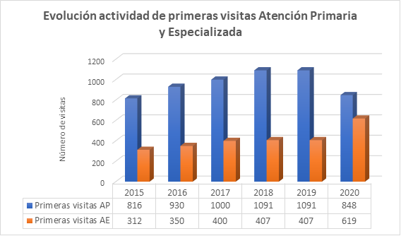
ANALISIS DE LA SITUACION DE ACTIVIDAD DE LA UNIDAD DE TRASTORNOS RESPIRATORIOS DEL SUEÑO (U. T. R. S.) EN EL AÑO 2020
C. Cabrero Rodríguez; A. B. Gámiz Molina; T. Muñoz Casaubón; P. Gámez Baeza; N. Calvente Vera.
Servicio de Neumología. Hospital Universitario Clínico San Cecilio. Granada.
Introducción
Resultados
El 2020 ha sido un año de gran impacto.
Durante las olas de aumento de casos de COVID-19, se realizó una reorganización asistencial en la UTRS.
El objetivo de este estudio es analizar el efecto de la pandemia en el laboratorio del sueño y compararlo con los años previos.
Se ha observado una reducción de la demora en la atención a nuestros pacientes, quedando reducida a 44 días y en el primer trimestre de 2021 incluso a 20 días.
Material y métodos
Se incluyó el número de pacientes enviados desde Atención Primaria y Atención Especializada para ser valorados en la U.T. R. S. del Servicio de Neumología desde el año 2015. Se calculó la demora desde el momento de la derivación hasta su valoración en nuestra consulta y se expresó en número de días.

Slide 2
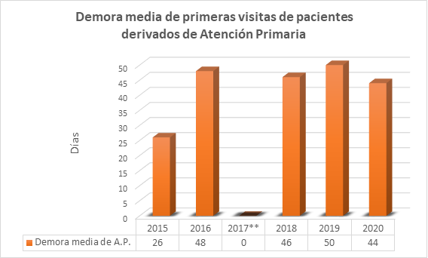
Resultados
El número de primeras consultas desde Atención Primaria ha disminuido aproximadamente un 8%. El porcentaje en relación a las peticiones de consulta de Atención Especializada (A.E.) se encontraba aproximadamente en 70%/30%. Este año se ha producido un incremento de citas de A. E. a una relación aproximada de 55%/45%.
Conclusiones
A pesar de la disminución de las derivaciones desde Primaria, no se ha producido un gran descenso global debido a que se abrió una agenda vespertina los martes y jueves, con atención fundamentalmente para primeras consultas de Atención Especializada.
Además, es posible que la implementación de la consulta telefónica como alternativa a la modalidad presencial haya influido en este hecho, ya que se ha reducido el número de pacientes que no asistieron a la consulta. La demora media en las consultas de pacientes procedentes de A. E. se ha normalizado según los decretos actuales de garantía de plazos establecido.

